Slide 1

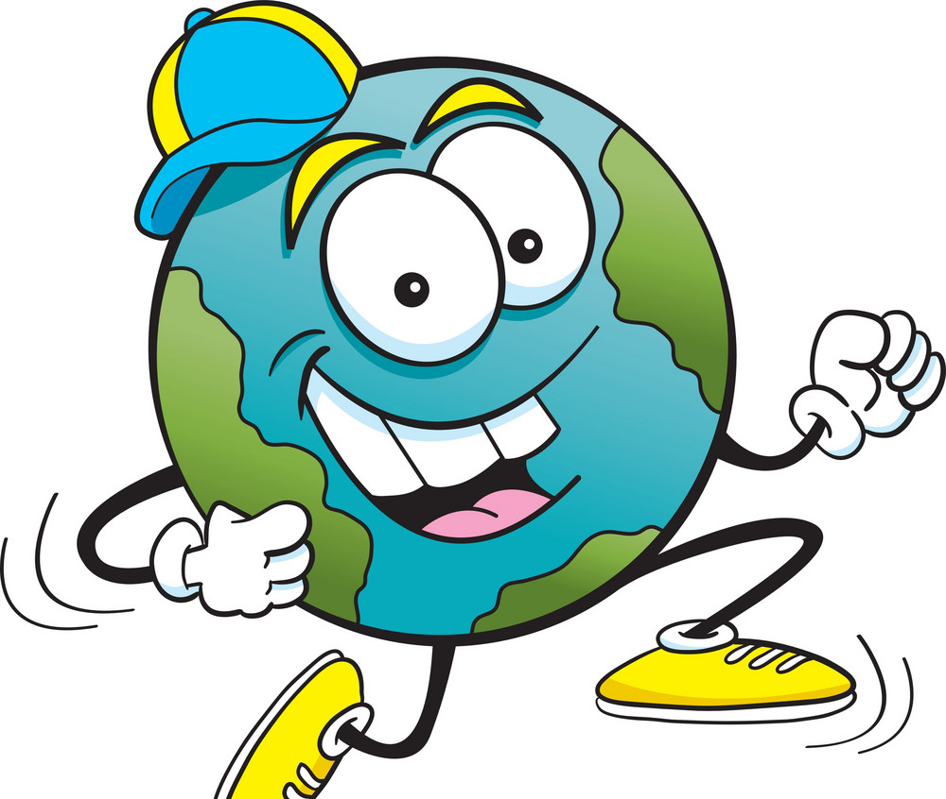
utváření zemského povrchu – geologické děje
Země není klidnou planetou!

Slide 2
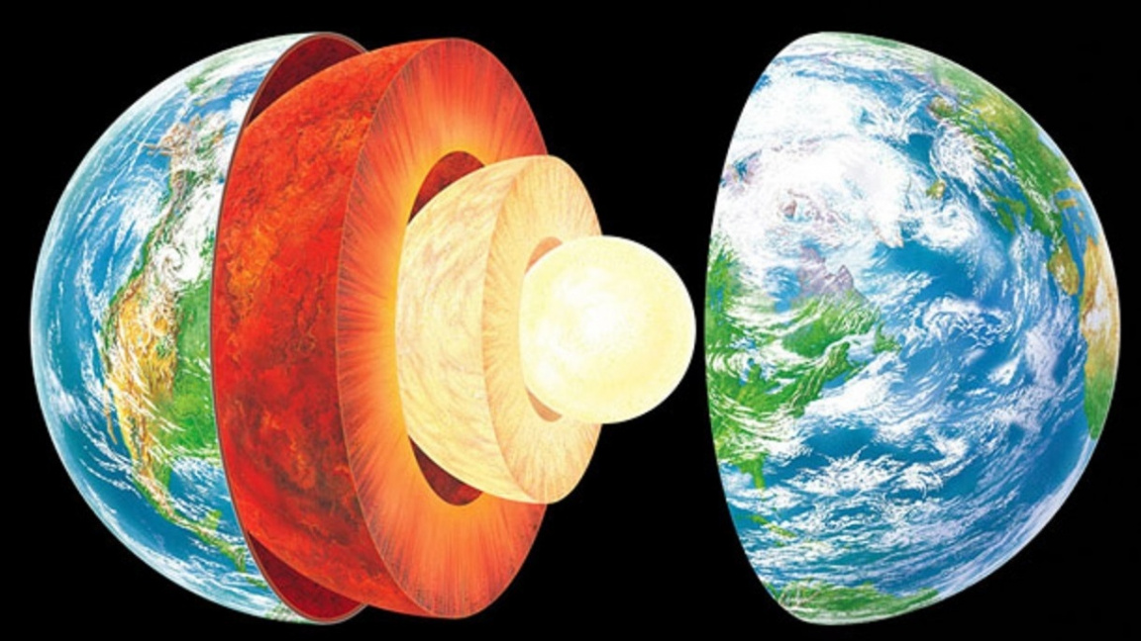
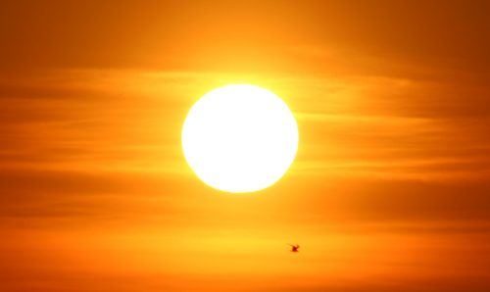
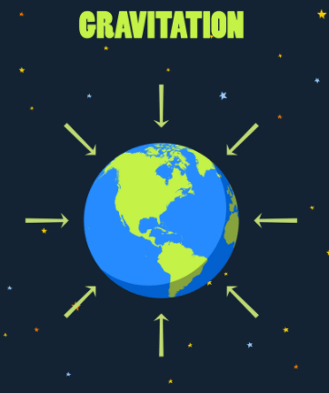
Utváření zemského povrchu – GEOLOGICKÉ DĚJE
JSOU NIČIVÉ
JSOU TVOŘIVÉ
Země není klidná planeta.
Na povrchu i uvnitř probíhají neustálé změny.
Tyto změny nazýváme geologické děje.
→ VNITŘNÍ a VNĚJŠÍ
VNITŘNÍ:
VYVOLÁNY ENERGIÍ ZEMSKÉHO JÁDRA
VNĚJŠÍ:
VYVOLÁNY SLUNEČNÍ ENERGIÍ A ZEMSKOU PŘITAŽLIVOSTÍ
Notes:
Vnitřní (tvořivé, konstruktivní) – vytvářejí reliéf – např. vznik pohoří nebo sopečných kuželů.
Vnější (ničivé, destruktivní) – zarovnávají reliéf – např. erodují vyvýšeniny a vyplňují sníženiny.

Slide 3
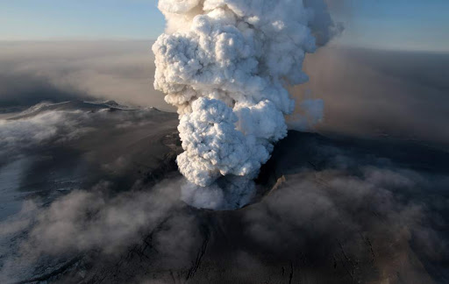
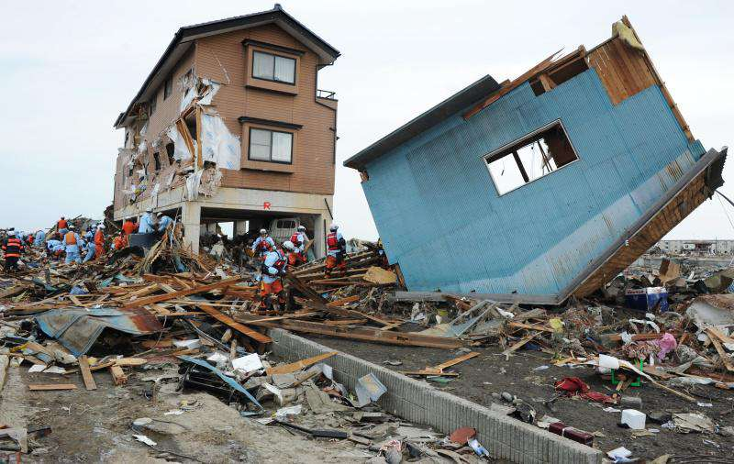
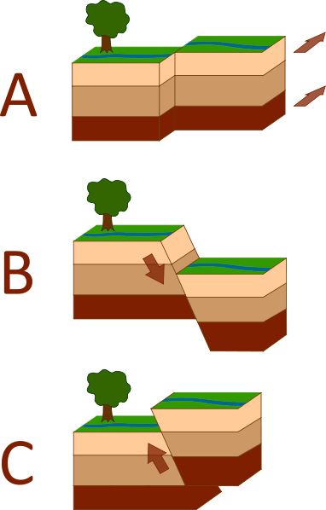
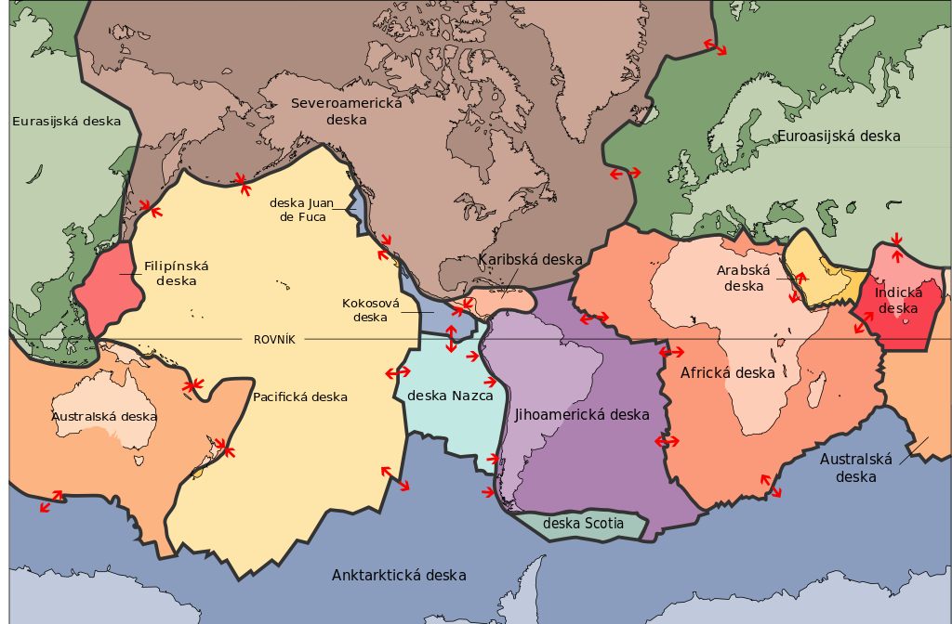
VNITŘNÍ GEOLOGICKÉ DĚJE
Jsou vyvolány vnitřní energií Země, tedy energií zemského jádra.
Patří sem:
  sopečná činnost,
  zemětřesení,
  poruchy zemské kůry,
  pohyby litosférických desek.
Probíhají v dlouhých časových obdobích – nelze je většinou přímo pozorovat (např. pohyb litosférických desek je několik mm až cm za rok).
Výjimky? Které z vnitřních geologických dějů neprobíhají v dlouhých časových intervalech?
Notes:
Zemětřesení a sopečná činnost.

Slide 4
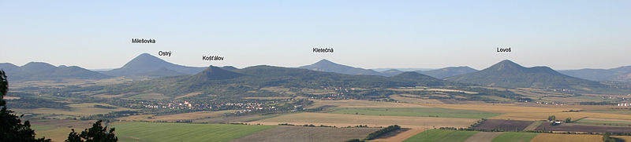
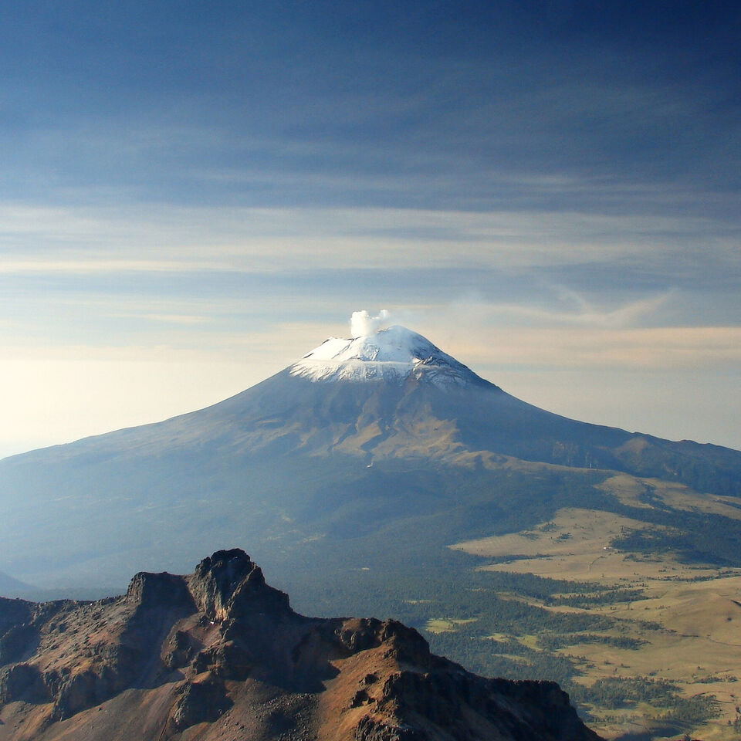
Sopečná činnost
ČINNOSTÍ SOPEK VZNIKLA SOPEČNÁ POHOŘÍ.
Ve velkých hloubkách vzniká z roztavených hornin magma → přemisťuje se do míst s nižším tlakem (k zemskému povrchu) → vzniká sopka (vulkán).
Sopka = místo, kde magma vystupuje na zemský povrch.
Jaký mají obvykle tvar?
Notes:
Fotka: Popocatépetl (Mexiko).
Fotka nahoře: České středohoří.

Slide 5
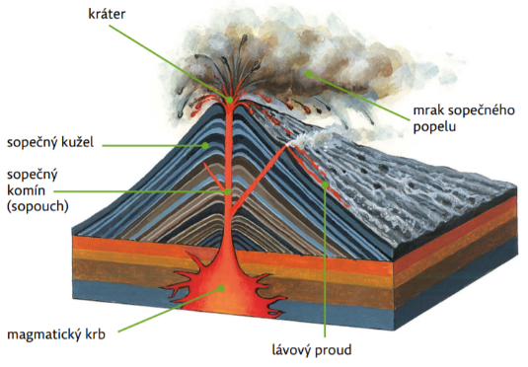
Stavba Sopky (vulkánu)
5.
1) Magmatický krb
2) Sopečný komín (sopouch)
3) Sopečný kužel
4) Lávový proud (stékající láva)
5) Kráter
6) Mrak sopečného popelu
3.
6.
2.
Věděli jste, že činné sopky se nenacházejí pouze na pevnině, ale
i v oceánech?
1.
4.
Notes:
Učebnice – str. 51.
Sledujeme obrázek: Magma stoupající z hloubky se hromadí pod sopkou v magmatickém krbu, který je vlastně zásobárnou pro činnost sopky. Odtud vede sopečný komín (sopouch), jímž se magmatické produkty dostávají na povrch. Jejich hromaděním se sopka postupně zvyšuje a mění svůj tvar. Činné sopky se vykytují na pevnině i v oceánech. Jsou dokladem neustále probíhajícího vývoje planety Země.

Slide 6
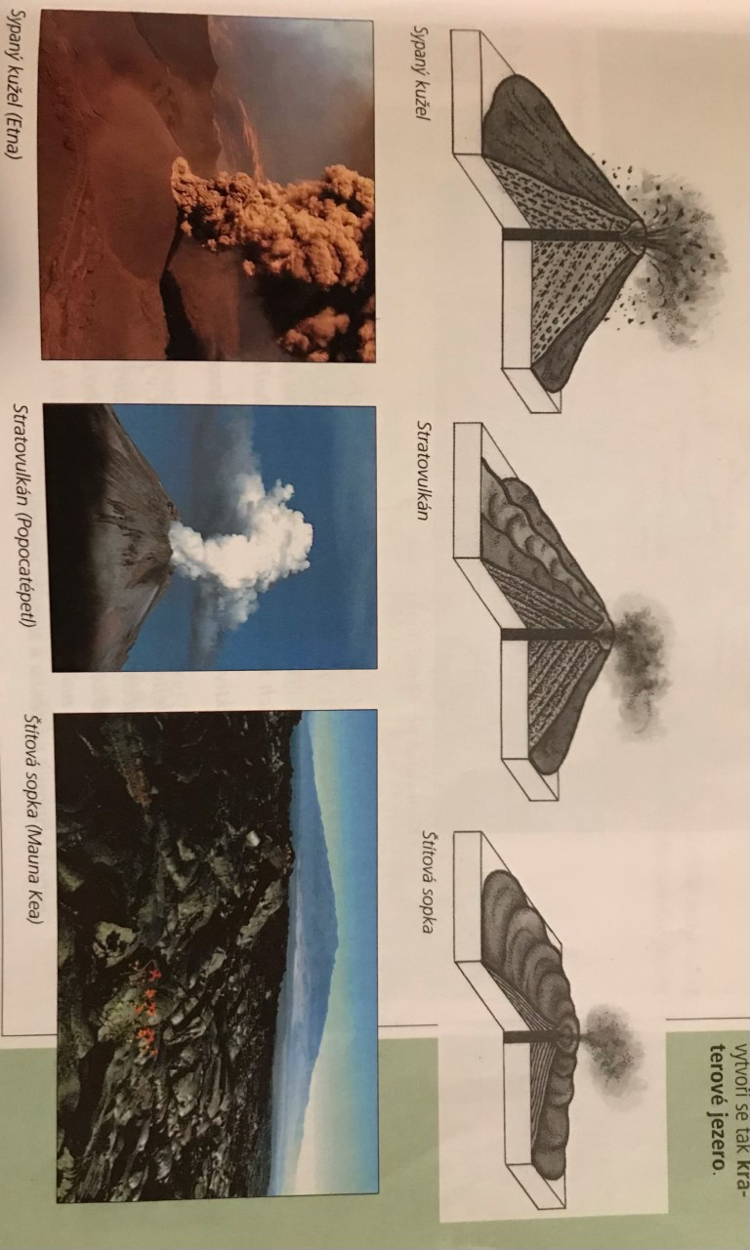
Rozdělení sopek podle typu
EXPLOZIVNÍ
SMÍŠENÁ
ŠTÍTOVÁ
EXPLOZIVNÍ SOPKA
ŠTÍTOVÁ SOPKA
SMÍŠENÁ SOPKA
Střídá výlevy lávy s výbuchy. Říkáme jí také stratovulkán.
U této sopky se magma klidně vylévá z kráteru a ve formě lávových proudů stéká po svazích.
Sopka, která vyvrhuje útržky lávy a vytváří tak kolem sebe sypaný kužel materiálu sopečného původu (pyroklastik).

Slide 7
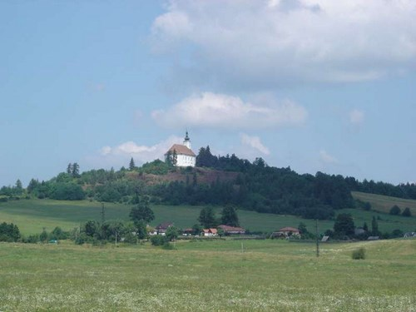
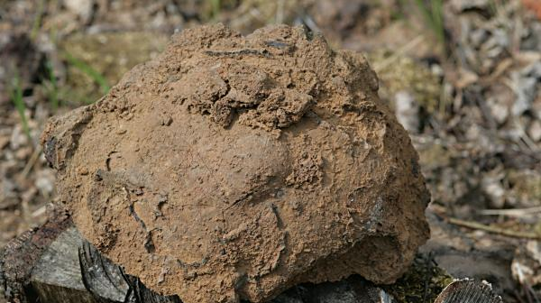
Rozdělení sopek podle aktivity
Takových je na světě přibližně 1500.
Každoročně dojde k erupcím přibližně 50 z nich.
Činné sopky (vulkány) – vybuchly alespoň 1 za posledních 10 000 let.
Spící sopky (nevybuchly 10 000 let).
Vyhaslé sopky (nevybuchly 25 000 let).
Notes:
Fotka: Uhlířský vrch u Bruntálu - jedna z nejmladších sopek v České republice. Přírodní památka Uhlířský vrch (672 m n.m.) je jednou z nejmladších sopek na našem území. Dnes již vyhaslá čtvrtohorní sopka soptila naposledy zhruba před 1,7 milióny let.
Jak jste si určitě všimli na obrázku, vypadá velice „nenápadně“. Takto z dálky bychom vůbec nepoznali, že se jedná o vyhaslou sopku. Co by nám však mohlo pomoci? Horniny, které se u ní nacházejí. Např. tzv. tuf, což je druh horniny, která vznikla ze sopečného popela.

Slide 8
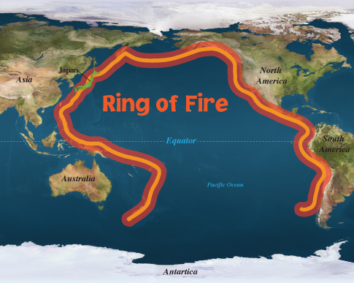
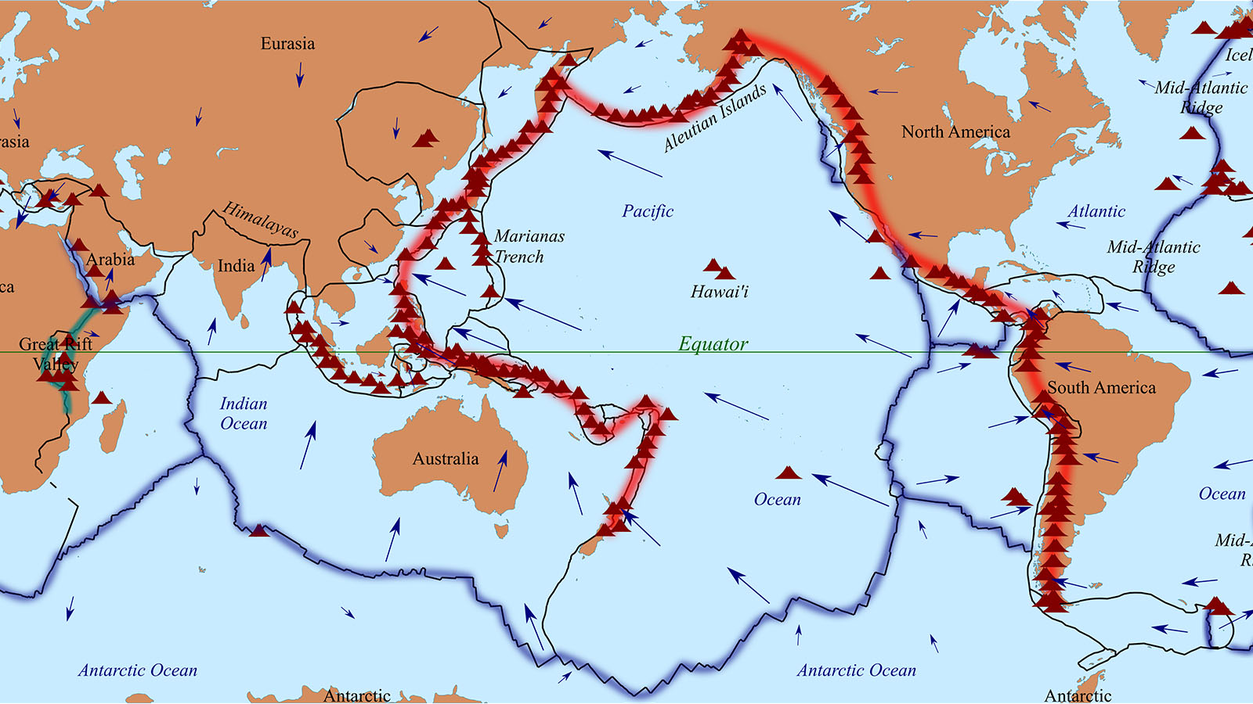
Kde je nejvíce činných sopek?
„OHNIVÝ KRUH“
Nejvíce sopek je v místech, kde přechází zemská kůra oceánská v pevninskou (= na okraji litosférických desek).
Notes:
Extrémní vulkanickou aktivitou se vyznačují okraje obří pacifické desky a menších desek, které tvoří dno Tichého oceánu. Pás sopek obklopující Tichý oceán si získal přezdívku „ohnivý kruh“.

Slide 9
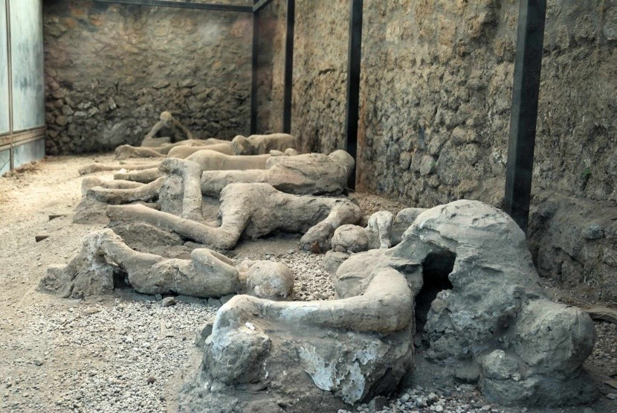
Nejbližší sopky
Nejbližší sopky: Vesuv, Etna, Stromboli.
V jakém státě se nacházejí?
Jaké město zničila sopka zvaná Vesuv?
Video: VÝBUCH SOPKY (VESUV)
Notes:
Vesuv, Etna, Stromboli → Itálie.
Pompeje.
Fotka 1: zkamenělá těla v Pompejích (výbuch sopky v r. 79 n. l.).

Slide 10
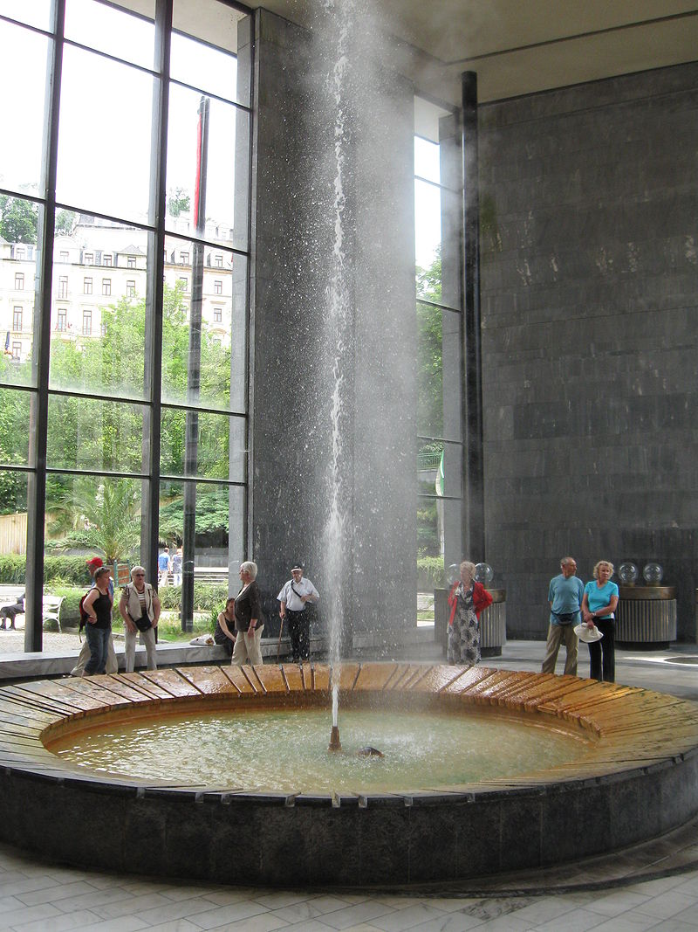
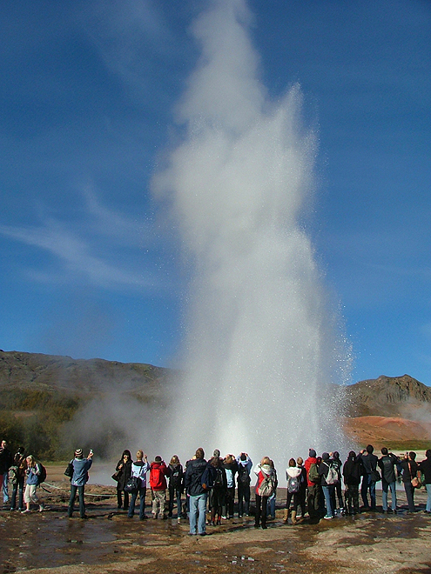
Doprovodné jevy sopečné činnosti
Sopečnou činnost doprovázejí jevy jako výrony teplých vod, par a plynů (gejzíry na Islandu, vřídlo v K. Varech).
Vývěry horkých a minerálních vod = vřídla (v ČR např. v _______ ______).
Vřídlo, které tryská v pravidelných intervalech = gejzír (např. na Islandu).
Video: JAK FUNGUJÍ GEJZÍRY?
Notes:
Karlových Varech.
Vřídlo je oficiální název pro největší pramen termální vody v Karlových Varech, který je s teplotou 73 °C zároveň nejteplejším termálním pramenem Česka. Výstřik Vřídla ve formě Vřídelní fontány se nachází v centru lázeňského území Karlových Varů ve Vřídelní kolonádě, kde díky tlaku a obsahu plynného oxidu uhličitého dosahuje výšky až 12 m. Od května roku 2016 je Vřídelní fontána v provizorním uspořádání umístěna u jihozápadního vchodu do kolonády. V prostoru Vřídelní kolonády je umístěno pět pitných stojanů s vřídelní vodou nejen v původní teplotě ale i zchlazenou na teploty 57 a 41 °C.
Zatímco pramen je trvalým zdrojem různě teplé vody, gejzír vystřikuje vodu v určitých intervalech.
Geotermální energie se využívá v některých částech světa, např. na výše uvedeném Islandu. Horké vody a páry slouží k výrobě elektrické energie v geotermálních elektrárnách, k vytápění budov i k vyhřívání skleníků.

Slide 11
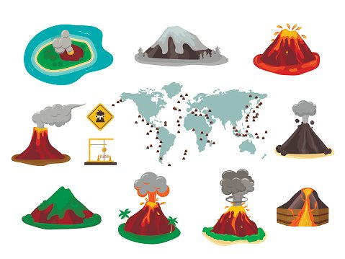
15 nejaktivnějších sopek světa + procvičování
https://www.ikoktejl.cz/lide-a-priroda/15-nejaktivnejsich-sopek-sveta/
https://www.skolasnadhledem.cz/game/2059

